Slide 1
РОЛЬ о. МИХАЙЛА ПОПЕЛЯ У НАЦІОНАЛЬНО-РЕЛІГІЙНОМУ ВІДРОДЖЕННІ УКРАЇНИ І пол. ХХ ст.
Титаренко Олександр,
учень 10 класу
ЗОШ І-ІІІ ступенів с.Прилісне Маневицького району
Волинської області

Slide 2
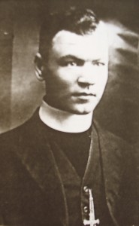
ОТЕЦЬ МИХАЙЛО ПОПЕЛЬ (1886-1961)

Slide 3
ДЖЕРЕЛА
Публікації преси (церковні та світські)
Документи Державного архіву Волинської та Тернопільської області
Рукописні фоліанти Івана Попеля
Свідчення старожилів
National Archives N.W. Washington

Slide 4
Хата Попелів у с. Добра Шляхетська. Фото. 1906 р.

Slide 5
Михайло Попель із братом Осипом в австрійському війську. 1908 р

Slide 6
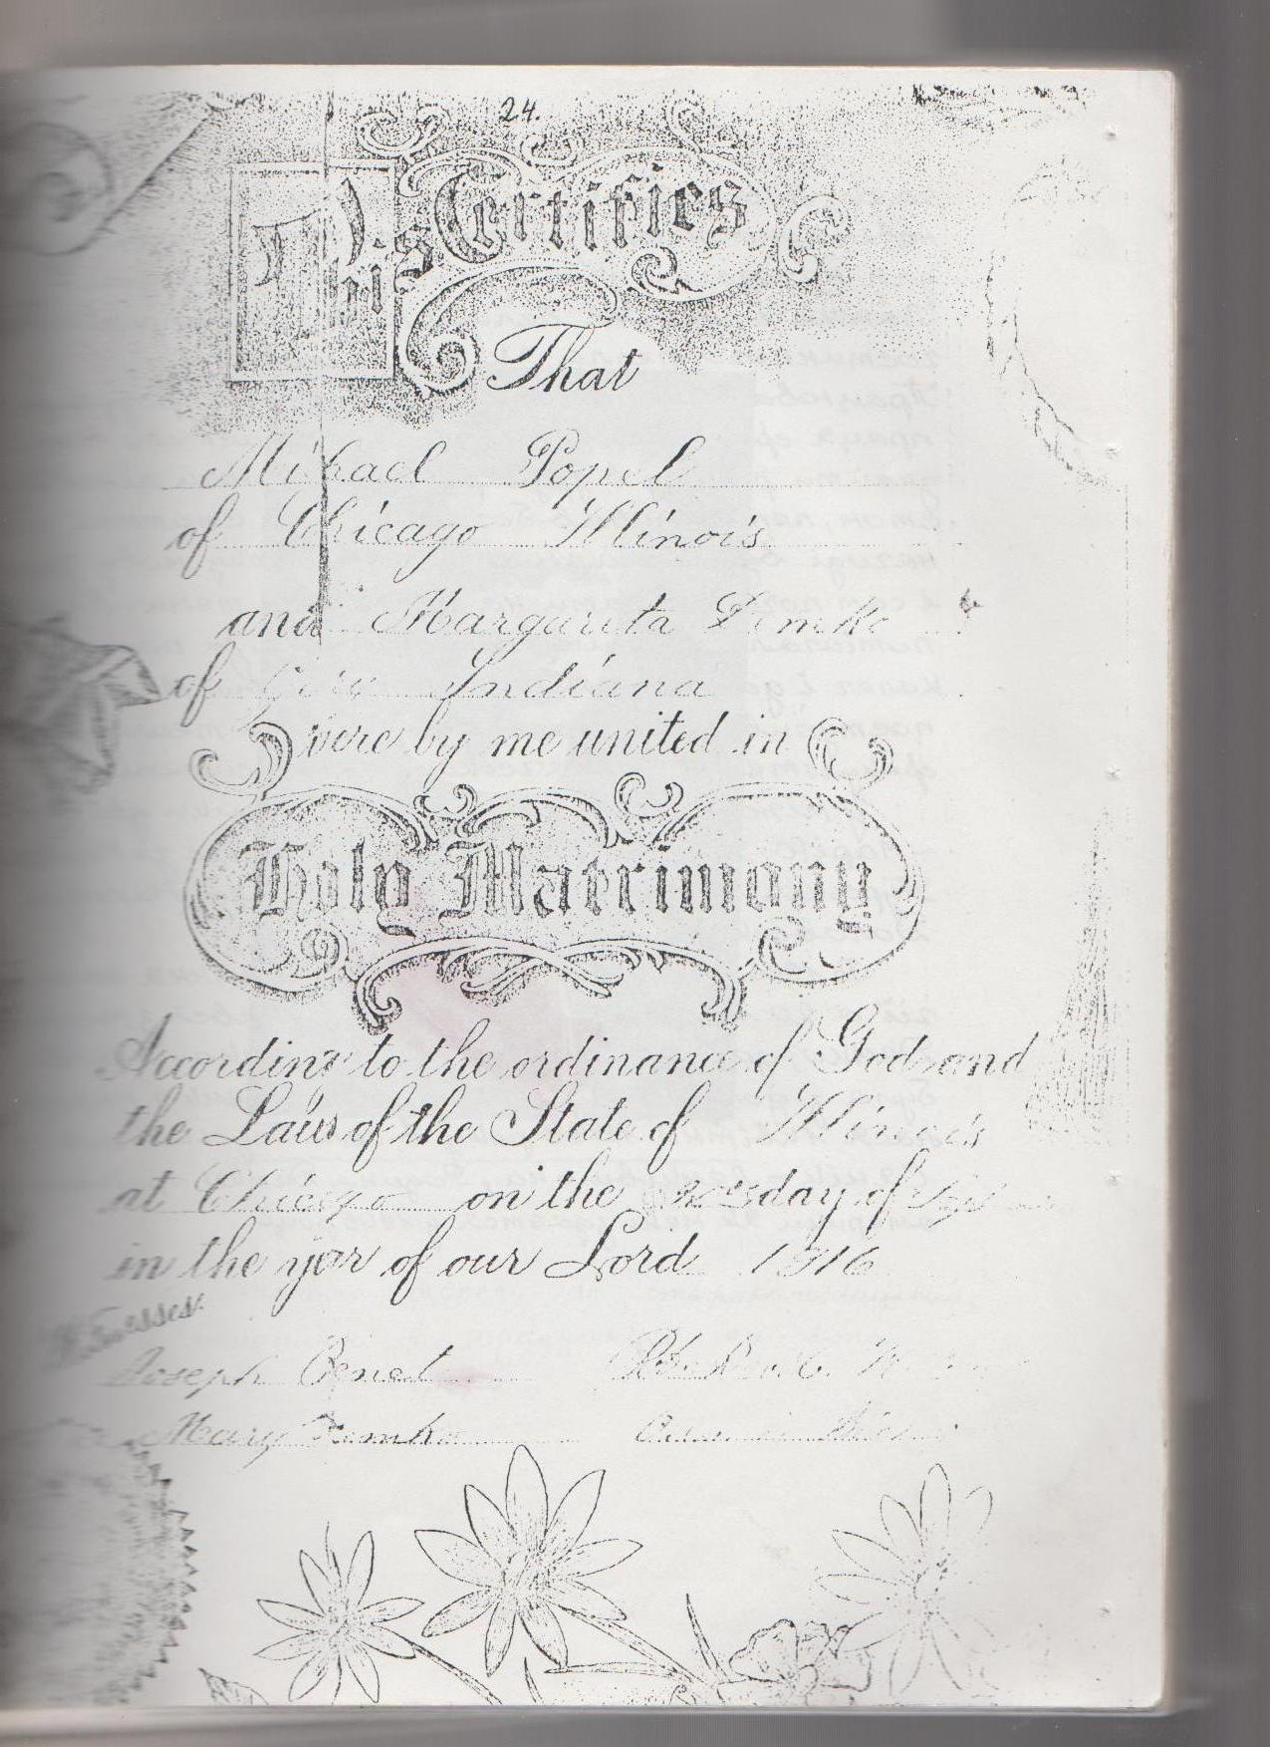
Свідоцтво про шлюб Михайла Попеля та Магдалени Демко

Slide 7
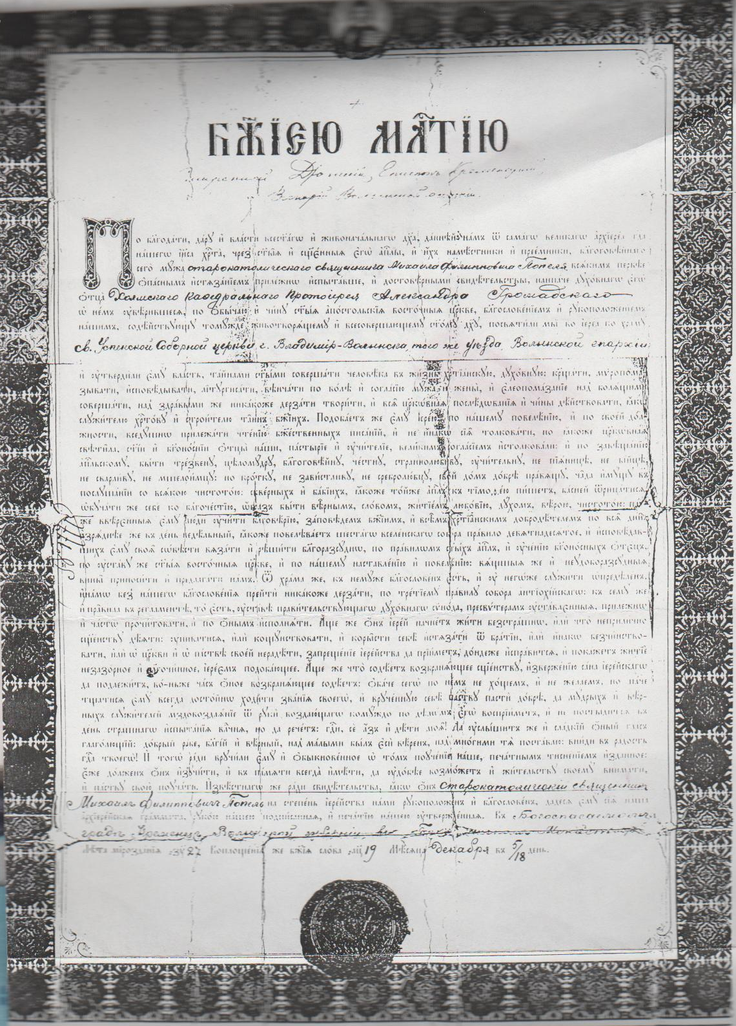
Документ про прийняття отцем православ’я.1919 р.

Slide 8
Копія наказу про призначення отця у с. Бережець Володимир-Волинського повіту

Slide 9
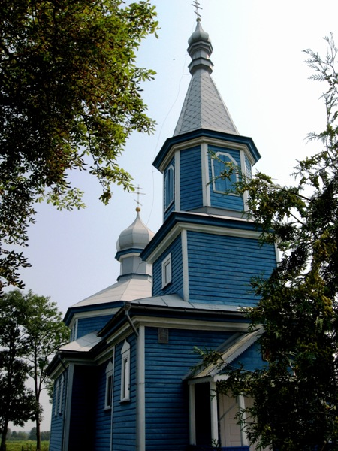
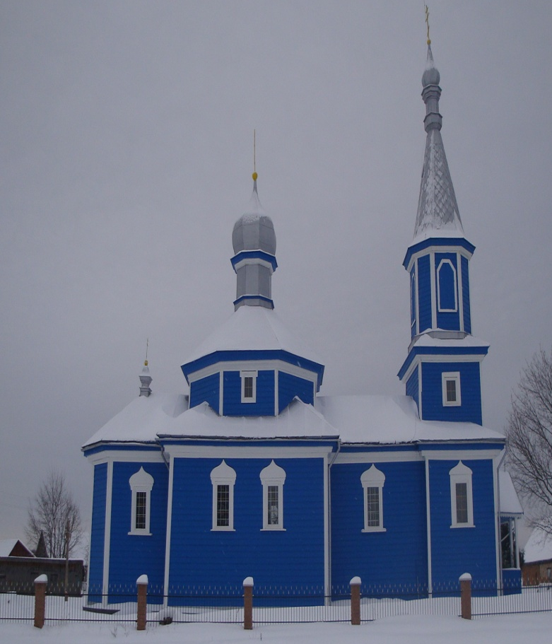
1923 р. о. Михайла було призначено священиком у Свято-Михайлівський храм села Карасин на Маневиччині

Slide 10
Михайло Попель під час Другого Галицького Православного з’їзду.1928 р.

Slide 11
Отець Михайло серед членів з’їзду Ковельського деканату. Фото 1939 р.

Slide 12
Фото 1940 р. Табір «Сосновка» Асіно.

Slide 13
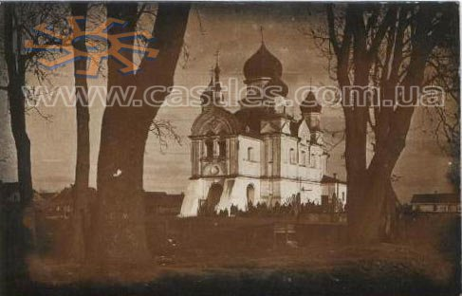
Храм у селі Мельниці Ковельського повіту, де Михайло Попель був священиком

Slide 14
Довідка про смерть та фото з похорону

Slide 15
ВИСНОВКИ
Встановили, що життя та діяльність отця Михайла Попеля у період соціально-політичних потрясінь і духовно-релігійного застою, подібні подвигу. Виснажливе служіння на благо ПЦ, теологічні вчення, педагогічна, суспільно корисна, творча діяльність – все зумовило оздоровлення церкви та підготовку широкого кола однодумців
З’ясувати , що отець став організатором українізаційного процесу у релігійному житті краю, активним діячем «Просвіти» та доклав зусилля до підготовки нової генерації борців за інтереси православних українців у Польщі.
Лемківський протоієрей дав волинському народу приклад для наслідування. Завдяки активній діяльності отцю Михайлу вдалося зблизитися зі світською та церковною громадськістю Волині та з допомогою Божого слова пожвавити церковне життя і підняти авторитет православної церкви.

